Slide 1
МБОУ Обливская СОШ № 1
Викторина
«Знатоки словесности»
Выполнила:
ученица 9 А класса
Грязина Дарья
Руководитель:
учитель русского языка
и литературы
Грязина Е.А.
2016 год

Slide 2
Цели :
повысить интерес школьников к изучению русского языка;
убедить их в практической ценности приобретаемых знаний и умений;
развивать навыки самостоятельного приобретения знаний; воспитывать уважительное, бережное отношение к русскому языку.

Slide 3
Наш язык – наш меч, наш свет, наша любовь, наша гордость
К. Г. Паустовский

Slide 4
Что такое словесность?
Словесность – всё, что составлено из слов: явления, описанные с помощью слов, сообщения о событиях, выраженные словами чувства и мысли .

Slide 5
С раннего детства и до глубокой старости вся жизнь человека связана с языком. Вы ходите в школу. В речах учителя, на страницах книг развертывается перед вами огромная Вселенная, отраженная в словах. Вы узнаете о том, что было сто и даже тысячу лет назад. И все это благодаря языку. Русский язык знают и любят не только все народы, населяющие нашу прекрасную Родину, но и многие люди всех стран мира. Сбылись слова русского писателя А.Н. Толстого, который говорил, что «настанет время, когда русский язык начнут изучать по всем меридианам земного шара». И эта действительность превзошла предсказание Толстого. Русский язык звучит не только по всем меридианам земного шара, но и в космических просторах. Русский язык имеет большое международное значение. На нем создана богатейшая художественная литература. И чтобы любить русский язык, надо его знать. Ведь не зря говорят, что без грамматики не выучить и математики. И сегодня, ребята, вы сможете показать свою находчивость, смекалку и еще раз проверить свои знания по русскому языку.

Slide 6
Задание 1«Четвертое лишнее»
За каждое слово в строке присуждается 1 балл, по 1 баллу за обоснование. Всего 14 баллов
Ворота, салазки, здания, чернила.
Ночь, рожь, мышь, стеречь.
Город, Москва, Саратов, Санкт-Петербург.
Крик, орать, визжать, кричать.
Печка, свечка, утка, овечка.
Лебедь, ворона, воробей, попугай.
Уши, ноги, руки, головы.
Задание 2.
Составьте предложения с данным словом так, чтобы в одном случае оно было вводным, а в другом членом предложения: к удивлению, правда, короче.
По 1 баллу за каждую пару

Slide 7
Задание 3. Распределите слова с двойными согласными по группам:
а) двойные согласные в корнях слов;
б) двойные согласные на стыке приставки и корня;
в) двойные согласные на стыке корня и суффикса.
За верное распределение по группам 3 балла
Ссора, Россия, вводить, оттереть, группа, антенна, коллектив, истинный, оттолкнуть, ссыпать, раззвонить, вожжи, классный, группка, пятибалльный, программка, программа, жжёт, можжевельник, белорусский, поклонник.
а) ссора, Россия, группа, антенна, коллектив, вожжи, классный, группка, пятибалльный, программка, программа, жжёт, можжевельник,
б) вводить, оттереть, оттолкнуть, ссыпать, раззвонить
в) истинный, белорусский, поклонник.

Slide 8
Задание 4.
Укажите, какой частью речи является слово мимо в предложениях.
По 1 баллу за верно указанную часть речи
Он прошёл мимо, не заметив меня.
В три часа я буду проезжать мимо твоего дома.
Граждане, не проходите мимо.
Задание 5
В.И. Даль считал, что почти всегда можно найти русское слово, равнозначное иностранному. Какими русскими словами вы предлагаете заменить слова абстрактный, моральный, оригинальный, пресс, регламент?
По 1 баллу за каждое слово.

Slide 9
Задание 6
Подберите к каждому слову сначала синоним, затем антоним.
По 1 баллу за каждую пару.
Здоровье, богатый, грязный.
К данным словам подберите синонимы с приставками при-, пре-.
По 1 баллу за каждое слово.
Задание7 Решите орфографическую задачу: н или нн? Ответ аргументируйте. По 1 баллу за каждое слово.
Хозяйка принесла нам кваше...ую капусту, дли…о и мелко пореза...ую, с изюмом, соле…ые помидоры и грибы. (Б.А. Можаев)
Задание 8. Раскройте скобки, объясните написание не с причастиями.
По 1 баллу за каждое слово.
1) Было сыро и холодно, особенно в (не)просохшем платье.
2) Доклад студента оказался совершенно (не)подготовленным.
3) (Не)опавшая осенью листва теперь просвечивала сквозь снежный покров.
4) (Не)годующий от обиды приятель размахивал руками.

Slide 10
Задание 9. Назовите жителей следующих городов (в единственном и во множественном числе). По 1 баллу за каждое слово.
Омск, Кострома, Пермь, Калуга, Саратов, Тобольск.
Задание 10 Соберите «рассыпанные» части предложения так, чтобы получилось два сложных предложения.
5 баллов за верно составленные предложения
... примерно сорок этажей… которые были замечательными инженерами... Высота самой большой пирамиды… Древние египтяне… которую называют пирамидой Хеопса… создали огромные пирамиды.
Задание 11. Найдите речевые ошибки и стилистические недочеты в приведенных ниже предложениях. Запишите предложения в исправленном виде.
По 1 баллу за каждое слово.
1) Фельдмаршал Кутузов, как показал Л.Н. Толстой, находясь на поле
боя, больше всего заботился о поддержании боевого духа в солдатах.
2) На Плюшкина было надето какое-то шмотье.
3) Автор делит героев своей повести на две части.

Slide 11
Задание 12. Продолжите текст, ответив на вопросы, которые в нем поставлены (не менее 5 предложений). Объясните известные вам орфограммы (не менее пяти).
По 0,5 баллов за каждую орфограмму, по 0,5 балла за предложение.
Уверен, что человек рождается со способностью откликаться на чужую боль. Думаю, что это чувство врожденное, данное нам вместе с инстинктами, с душой. Но если это чувство не употребляется, не упражняется, оно слабеет, атрофируется.
Упражняется ли милосердие в нашей жизни? Есть ли постоянная принуда для этого чувства? Часто ли мы получаем призыв к нему? (Д.А. Гранин)
«

Slide 12
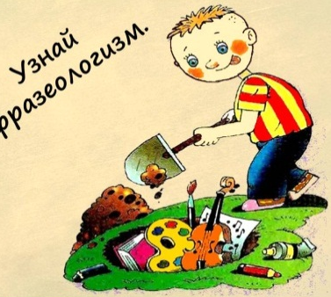
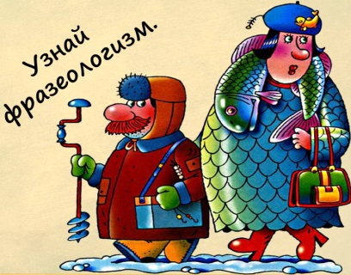
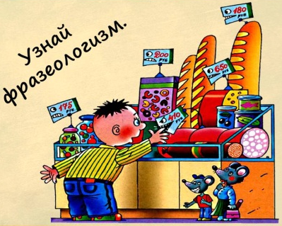
Задание 13. На экране показаны картинки, необходимо угадать смысл какого фразеологизма они обозначают. 1 балл за каждый фразеологизм

Slide 13
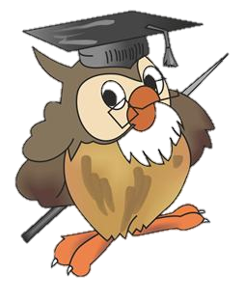
Спасибо за внимание!

